Slide 1






Template
$$λ$$
$$\overline{λ}$$
$$μ$$
$$\overline{μ}$$
Población
Sistema = cola + canales

Slide 2




Ejercicio 1
$$λ=24\frac{cl}{hr}$$
$$μ=0,5\frac{cl}{min}=30\frac{cl}{hr}$$
$$\overline{λ}=λ$$
$$\overline{μ}=λ$$
Población
Sistema = cola + canales

Slide 3




Ejercicio 2
$$λ=3\frac{cl}{hr}$$
$$μ=\frac{1}{6}\frac{cl}{min}=10\frac{cl}{hr}$$
$$\overline{λ}=λ$$
$$\overline{μ}=λ$$
Población
Sistema = cola + canales

Slide 4


Ejercicio 3
Población
Sistema = cola + canales

Slide 5


Ejercicio 4
Población
Sistema = cola + canales

Slide 6



Ejercicio 5
Población total ($N’=4$)
$$\overline{λ}$$
$$\overline{μ}$$
Población fuera del sistema (J)
Sistema = cola + canales

Slide 7





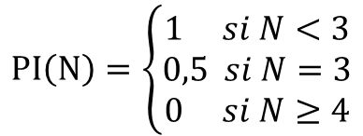
Ejercicio 6
$$μ=\frac{1}{2}\frac{cl}{hr}$$
$$λ=5\frac{cl}{hr}$$
$$\overline{λ}$$
$$\overline{μ}$$
Población fuera del sistema (J)
Sistema = cola + canales
$$\overline{R}$$
$$PI\left(N\right)=\left\{\begin{aligned}1 si N<3 \\ 0,5 si N=3 \\ 0 si N≥4\end{aligned}\right.$$

Slide 8
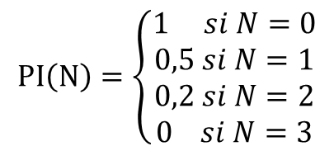







Ejercicio 7
$$μ_{B}$$
$$λ=10\frac{cl}{min}$$
40%
Infinita
$$\overline{λ}$$
$$μ_{A}$$
$$\overline{μ}$$
-------------
$$μ_{C}$$
60%
Población
$$\overline{R}$$
Sistema = cola + canales
$$PI\left(N\right)=\left\{\begin{aligned}1 si N=0 \\ 0,5 si N=1 \\ 0,2 si N=2 \\ 0 si N=3\end{aligned}\right.$$

Slide 9



Ejercicio 8
Población
Sistema = cola + canales

Slide 10
Ejercicio 9
$$λ$$
Población
Sistema = cola + canales

Slide 11
Ejercicio 10
$$λ$$
80%
20%
Población
Sistema = cola + canales

